Slide 1
เทคนิคการใช้ฐานข้อมูลเสริมการเขียนบทความ และการเตรียมต้นฉบับเพื่อการตีพิมพ์ในวารสารวิจัย
ผู้ช่วยศาสตราจารย์ เยาวเรศ ศิริสถิตย์กุล
ผู้จัดการ วารสารวิจัยเพื่อการพัฒนาเชิงพื้นที่

Slide 2
เทคนิคการใช้ฐานข้อมูลเสริมการเขียนบทความ
การค้นหาบทความวิจัยใน TCI https://tci-thailand.org/
http://tci.noip.in.th/wp-content/themes/magazine-style/tci_search/advance_search.html

Slide 3
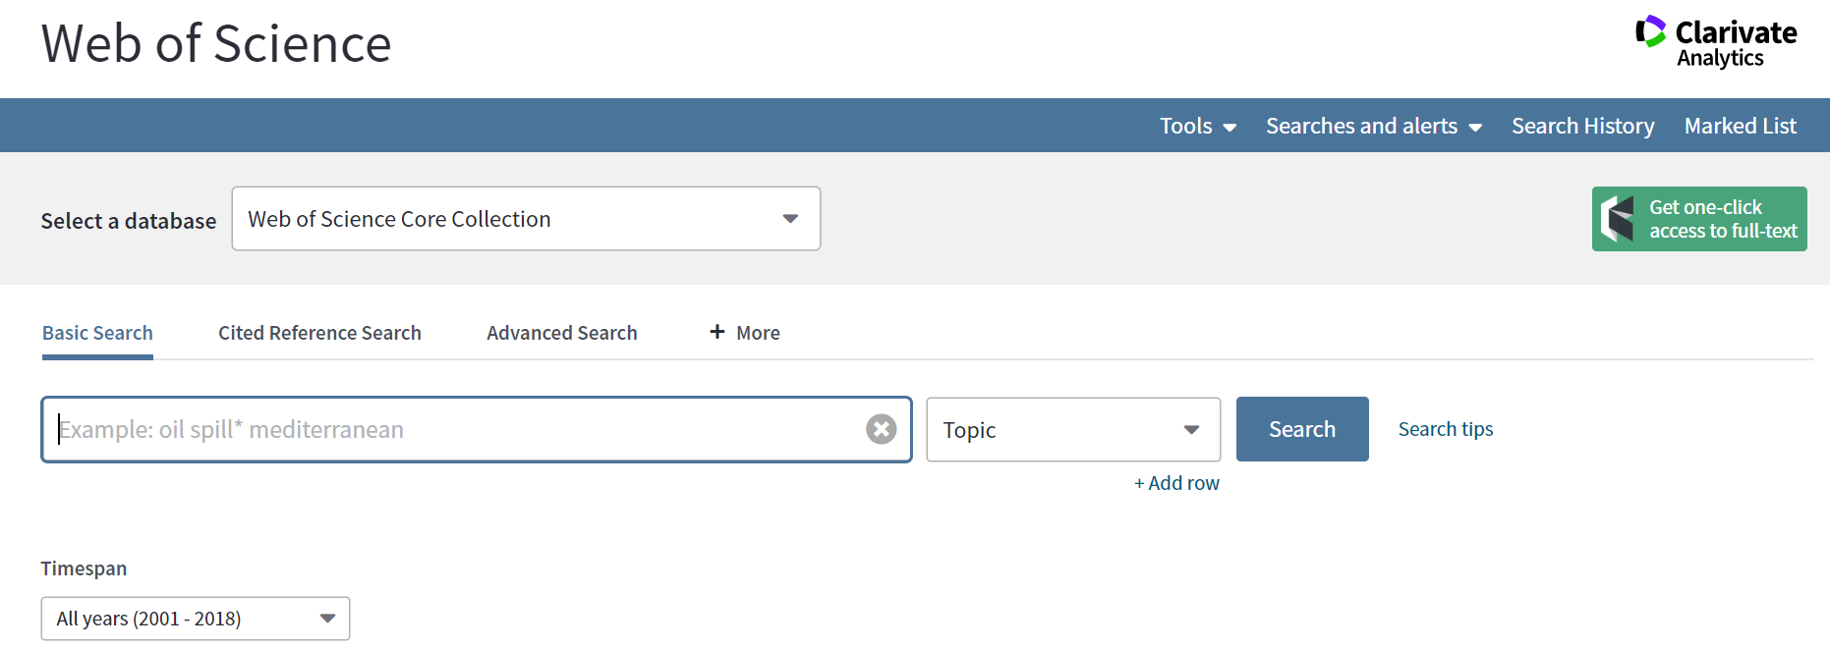
เทคนิคการใช้ฐานข้อมูลเสริมการเขียนบทความ (contd.)
การค้นหาบทความวิจัยใน ISI
http://apps.webofknowledge.com/WOS_GeneralSearch_input.do?product=WOS&search_mode=GeneralSearch&SID=E2gJ84FHaf7oZYikP6J&preferencesSaved=

Slide 4
เทคนิคการใช้ฐานข้อมูลเสริมการเขียนบทความ (contd.)
การค้นหาบทความวิจัยใน Scopus
https://www.scopus.com/search/form.uri?zone=TopNavBar&origin=sbrowse&display=basic

Slide 5
การเตรียมต้นฉบับเพื่อการตีพิมพ์ในวารสารวิจัย
เลือกวารสาร
ศึกษาวิธีการจัดเตรียมต้นฉบับ
ศึกษาจากบทความวิจัยที่เผยแพร่ในวารสาร
ศึกษาวิธีการส่งบทความ

Slide 6
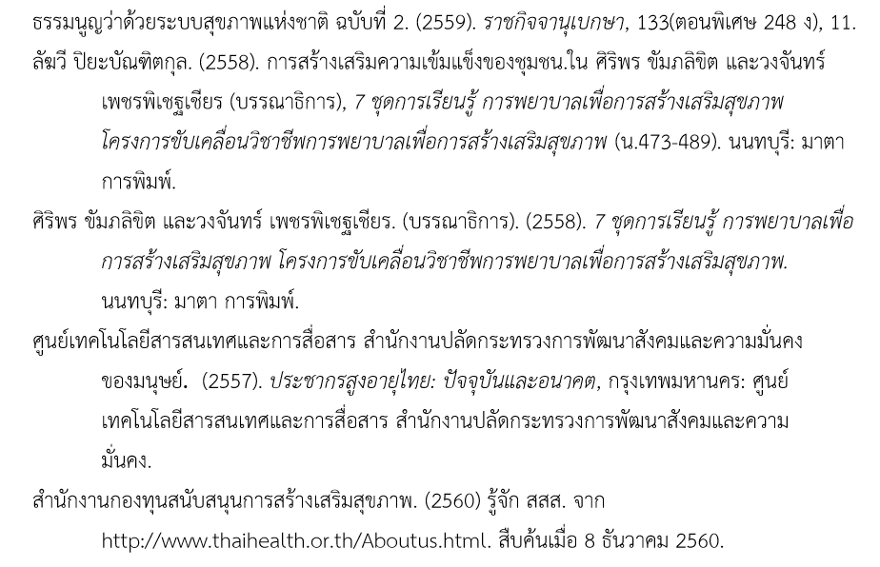
การเตรียมต้นฉบับเพื่อการตีพิมพ์ในวารสารวิจัย เลือกวารสาร

Slide 7
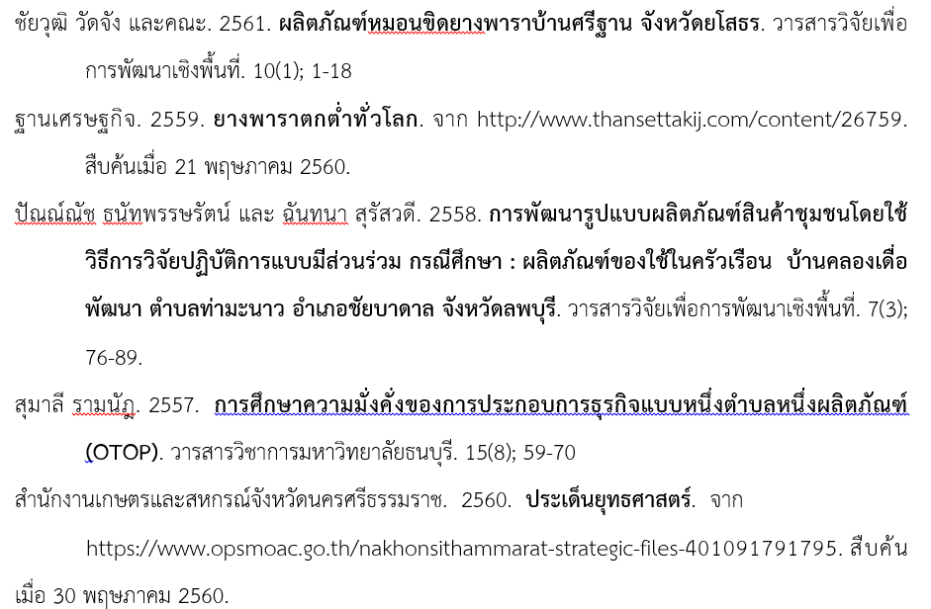
การเตรียมต้นฉบับเพื่อการตีพิมพ์ในวารสารวิจัย เลือกวารสาร

Slide 8
การเตรียมต้นฉบับเพื่อการตีพิมพ์ในวารสารวิจัย ศึกษาวิธีการจัดเตรียมต้นฉบับ

Slide 9
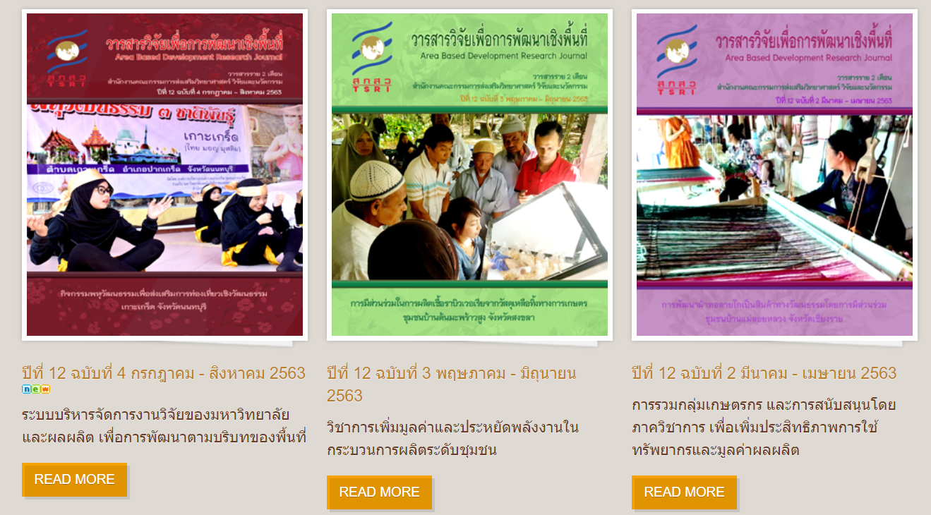
การเตรียมต้นฉบับเพื่อการตีพิมพ์ในวารสารวิจัย ศึกษาจากบทความวิจัยที่เผยแพร่ในวารสาร

Slide 10
การเตรียมต้นฉบับเพื่อการตีพิมพ์ในวารสารวิจัย ศึกษาวิธีการส่งบทความ

